Slide 1

Handy Verbs
Present Tense
With the Angry Family
To drink - Beber

Slide 2
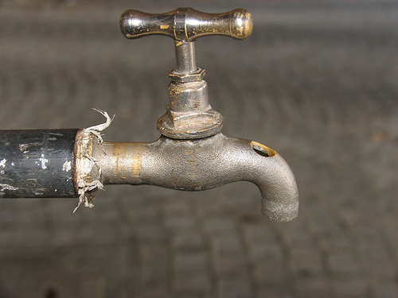



¿Qué bebo?
What do I drink?

Slide 3
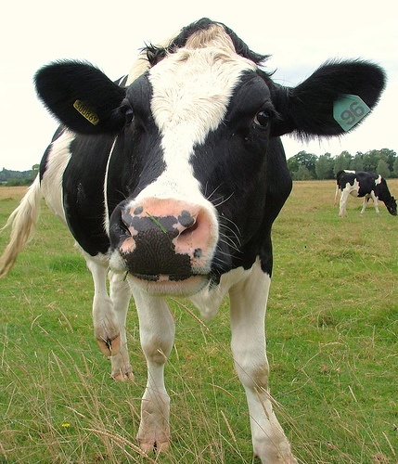

Tú bebes leche.
You drink milk.

Slide 4


No, ellos beben leche,
yo bebo agua de mar, estoy seguro.
No, they drink milk, I drink sea water I’m sure.
Notes:
Narrator is cloud

Slide 5
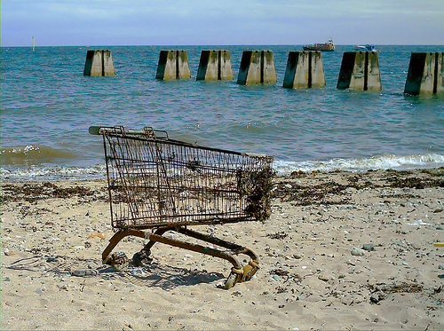

Él bebe agua de mar,
pero es tonto.
He drinks sea water, but he’s stupid.
Notes:
Narrator is wolfman

Slide 6
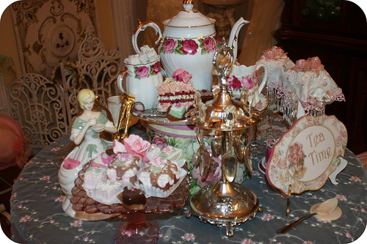

Ella bebe té.
She drinks tea.
Notes:
Narrator is wolfman

Slide 7
Entonces, ¿qué quieres beber?
So, what do you want to drink?

Slide 8
Pues… esto…
Agua de mar, por favor.
Erm… yeah… Sea water, please.

Slide 9

Nosotros bebemos agua de mar y estamos contentos.
We drink sea water and we’re happy.
We drink sea water and we’re happy.

Slide 10

¡¡¡¿¿¿ QUE BEBÉIS AGUA DE MAR???!!!
YOU DRINK SEA WATER???!!!

Slide 11

to drink beber
I drink
You drink
He/She/It drinks
We drink
They drink
You (pl.) drink
Yo bebo
Tú bebes
Él/Ella bebe
Nosotros/as bebemos
Ellos/as beben
Vosotros/as bebéis

Slide 12
















Join us again!

